Slide 1

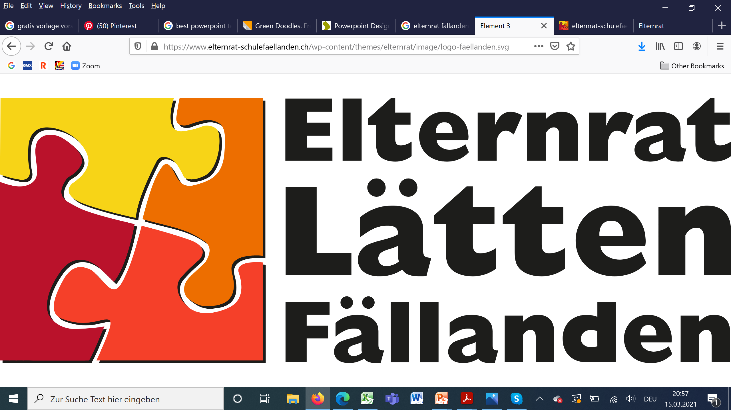
^{ELTERNRAT (ER)}
^{KURZINFO}

Slide 2
Aufgaben Delegierte:
Teilnahme an 3 Sitzungen / Jahr
Infos an Eltern weitergeben
Anliegen der Klasse einbringen (keine persönlichen Konflikte)
Zusammensetzung: 1–2 Delegierte pro Klasse + Vorstand.
Ziele:
Austausch Eltern–Schule
Förderung der Schulqualität
Organisation von Anlässen
Elternbildung
Transparente Kommunikation.
‼️ Aktive Mithilfe bei Schulveranstaltungen ist besonders wichtig (Organisation & Unterstützung)!
👉 Kurz: Der ER stärkt Zusammenarbeit, Austausch und Engagement an der Schule.

Slide 3
DER AKTUELLE VORSTAND
Co-Präsidium Davide Gandolfo Michael Huber
Finanzen Ana Maldini
Projekte Davide Gandolfo Ana Maldini Michael Huber
Internetpräsenz Davide Gandolfo

